Slide 1
АНТИКОРРУПЦИОННОЕ ВОСПИТАНИЕ ШКОЛЬНИКОВ

Slide 2
Обязанности членов «Адал ұрпақ»
уважать Государственные символы республики Казахстан (Флаг,Герб,Гимн),быть патриотом своей страны;
признавать и уважать права и интересы других членов «Адал ұрпақ»;
быть примером в учебе,общественных делах,труде;
беречь общественную собственность,быть образцом культурного поведения;
вести здоровый образ жизни и пропагандировать его среди своих сверстников;
уважать старщее поколение и заботиться о младших

Slide 3
организация личного приема детей и родителей директором учреждения образования
месячник «Казахстан – правовое государство»
проведение деловой игры по праву среди школьников «Сам себе адвокат»
дискуссионный час «основы общественного порядка»
встречи членов клуба «Адал Ұрпақ» с сотрудниками агенства
дискуссионный практикум «Основы общественного порядка»
конкурс рисунков среди учащихся «Образ честного и неподкупного труда»
круглый стол «Молодежь против коррупции!»
проведение деловой игры по праву среди школьников и студентов «Сам себе адвокат»

Slide 4
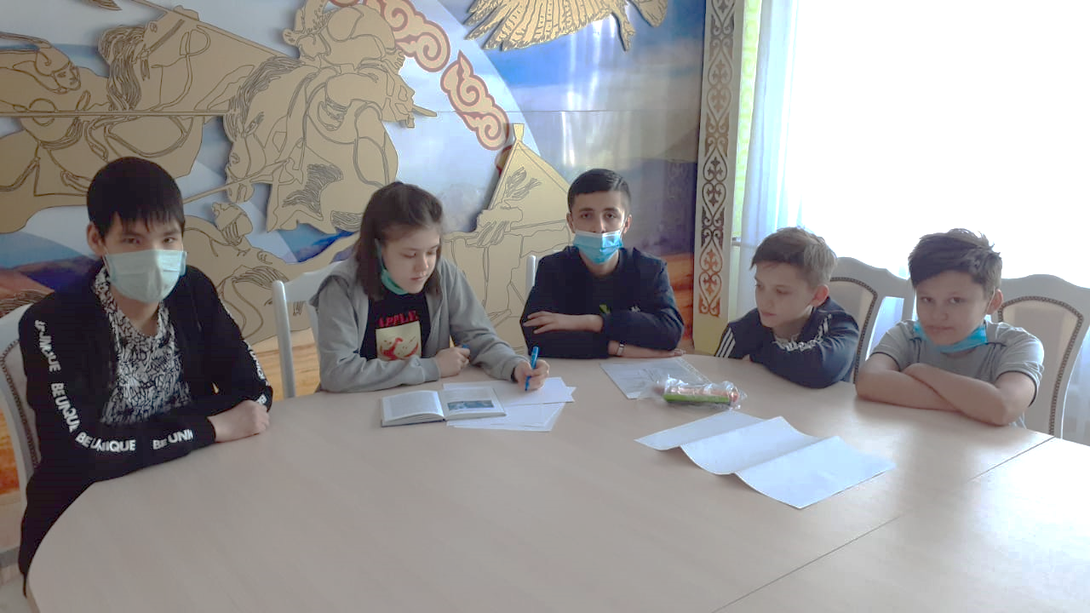
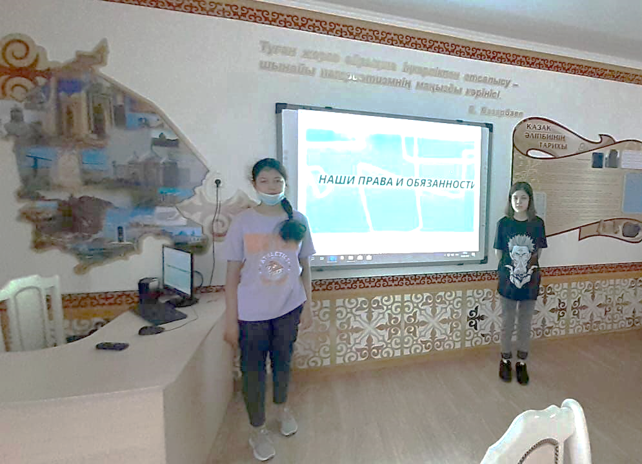

Slide 5
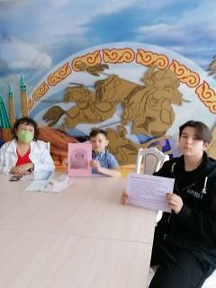
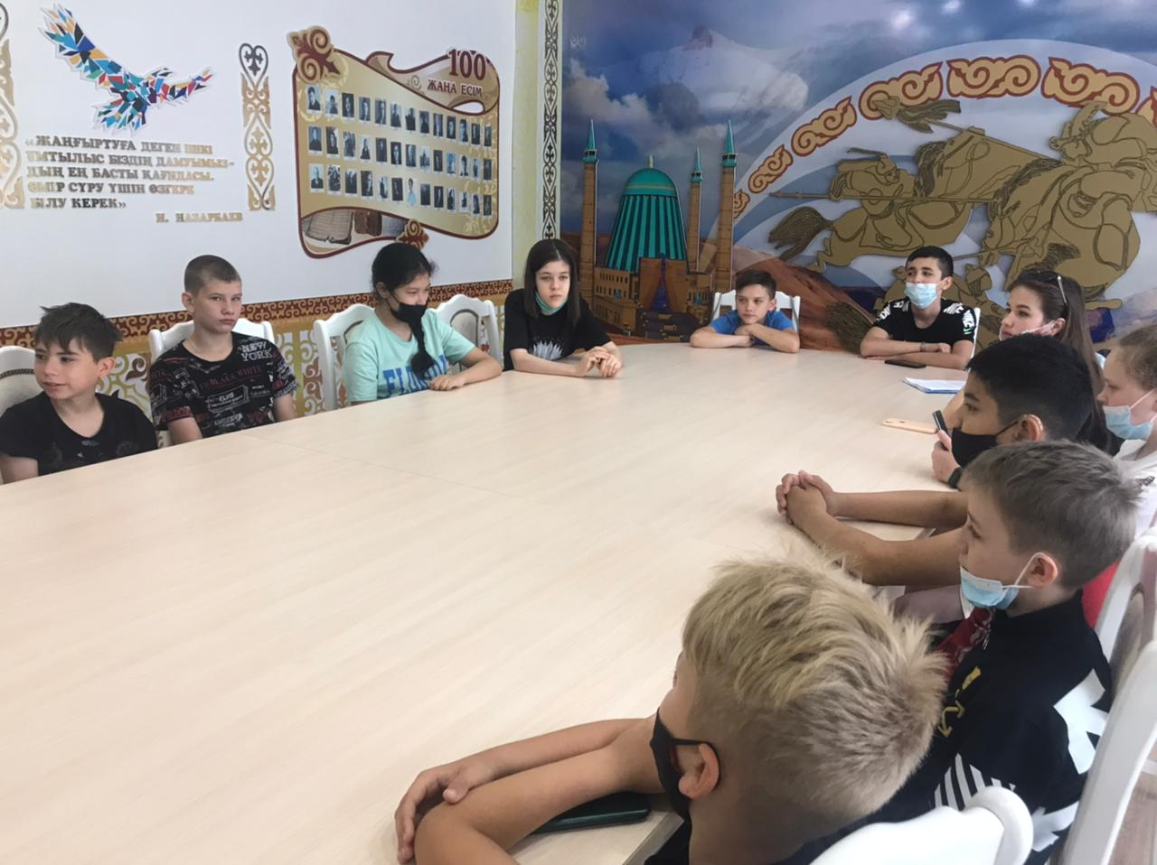

Slide 7
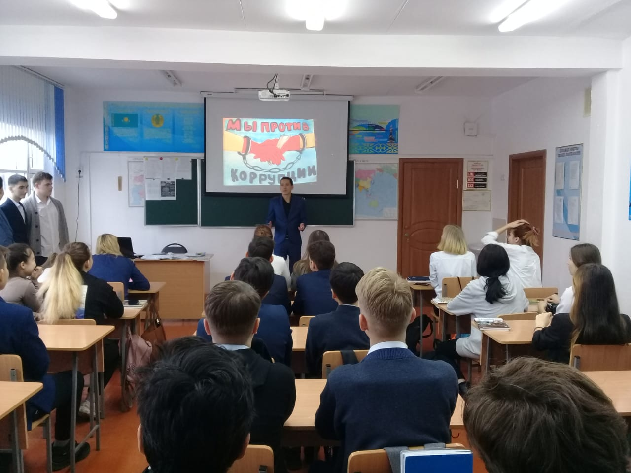
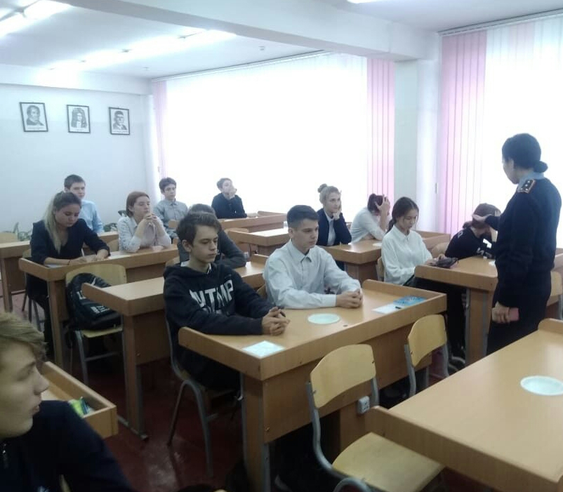
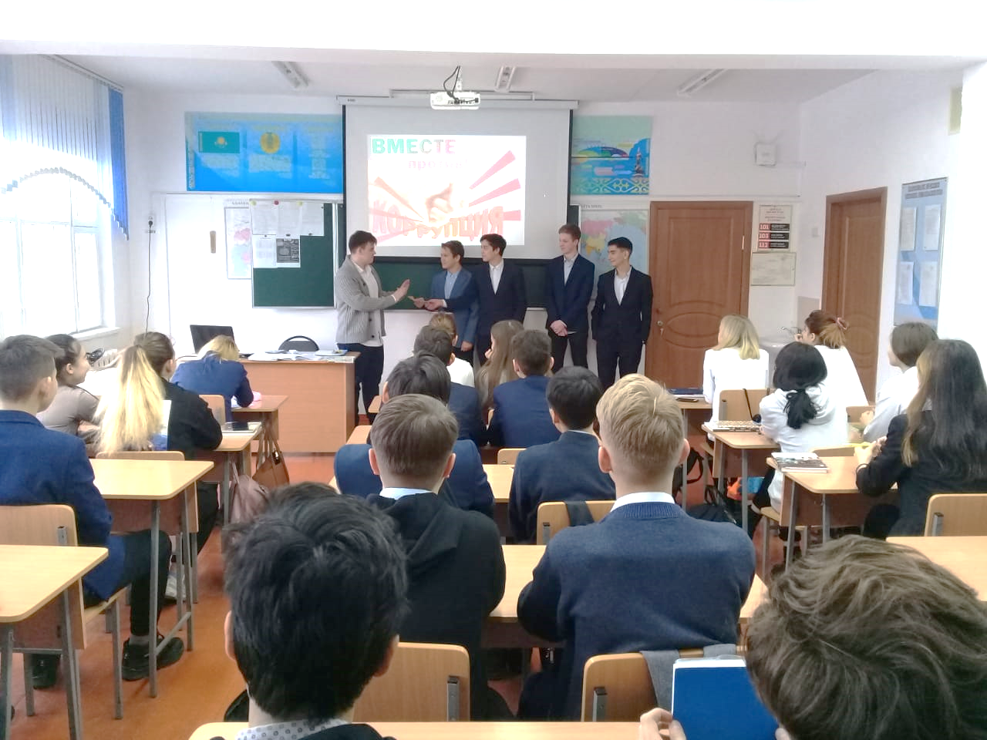
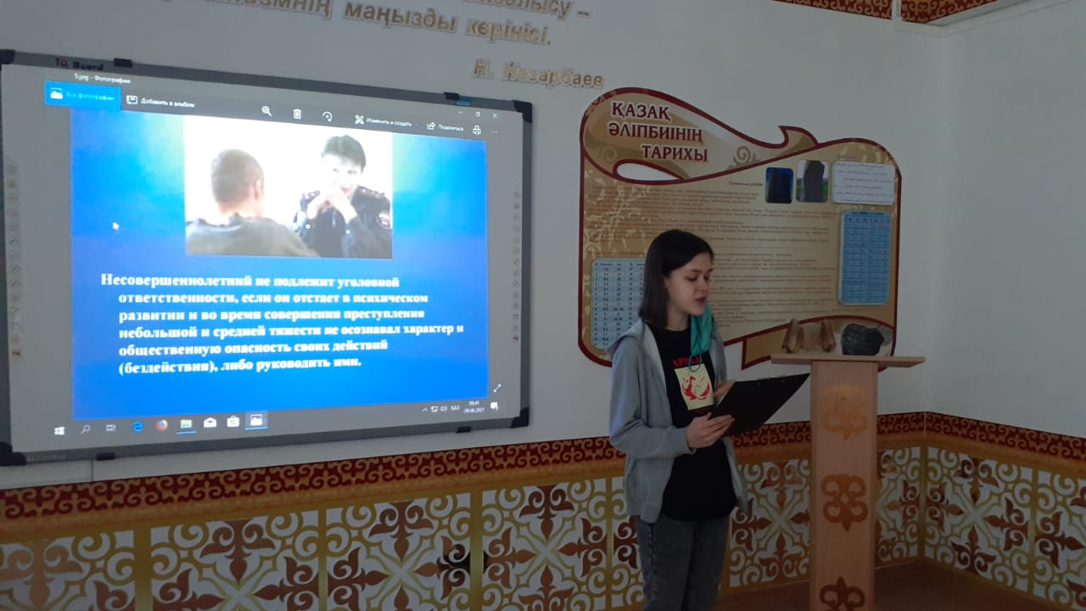

Slide 8
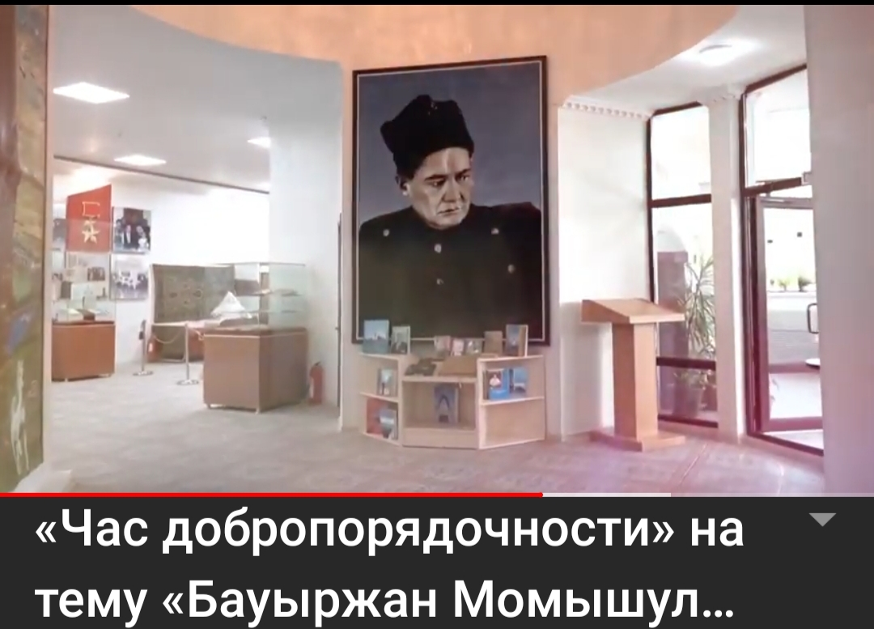
ЕДИНЫЙ ЧАС ДОБРОПОРЯДОЧНОСТИ

Slide 9
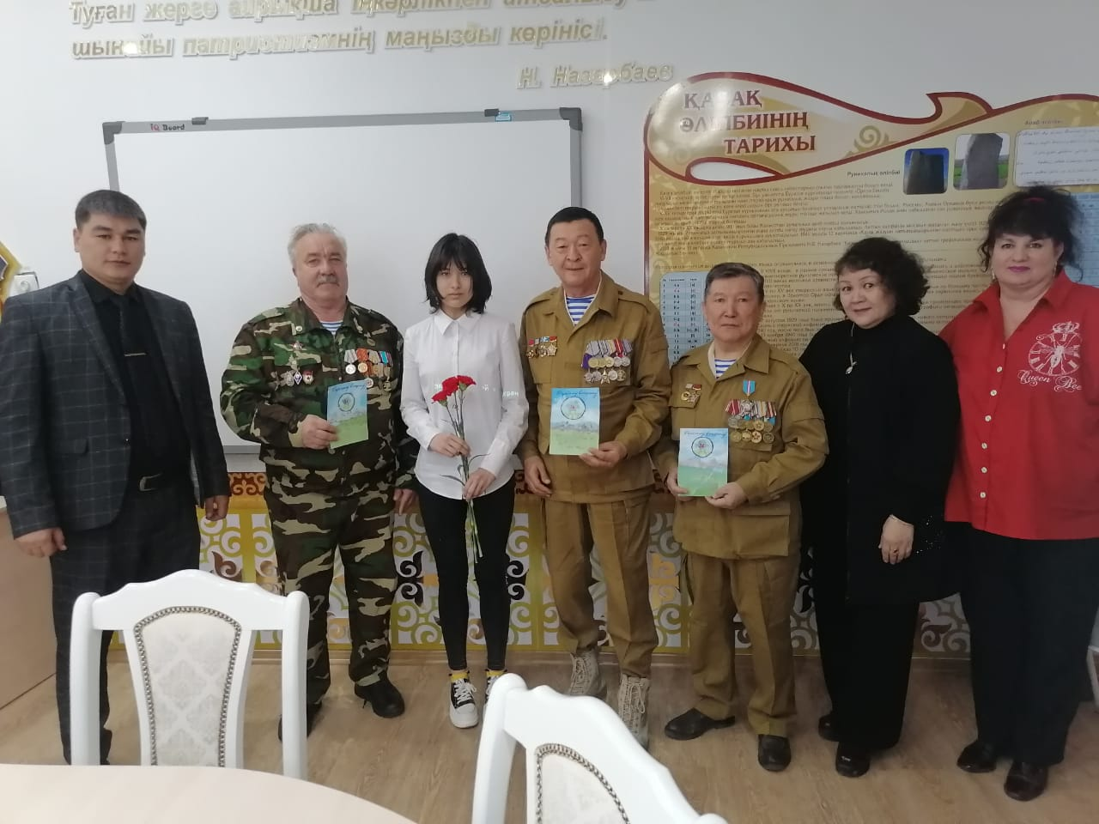
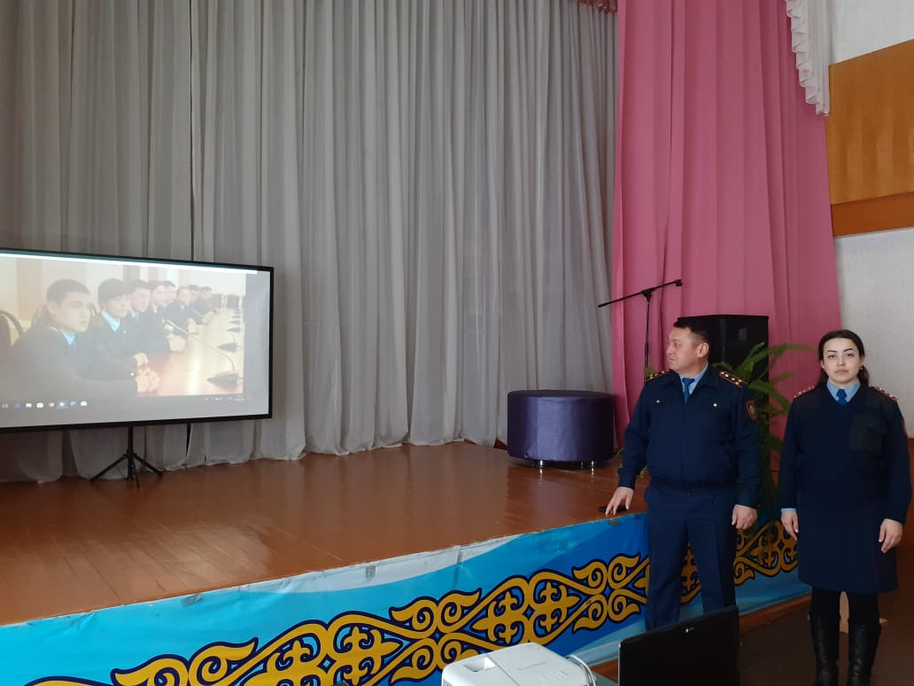
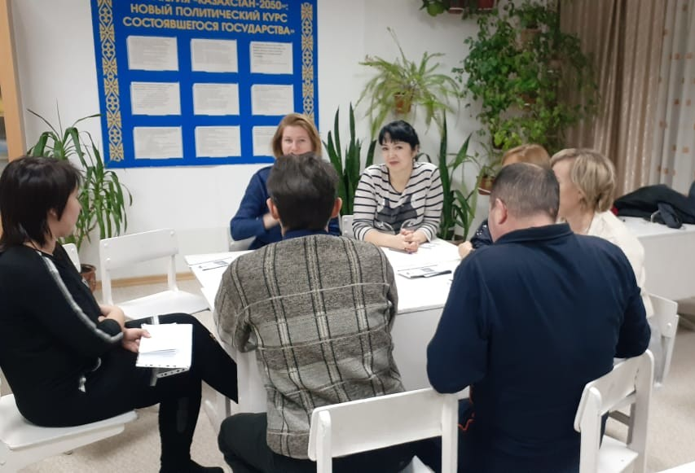

Slide 10
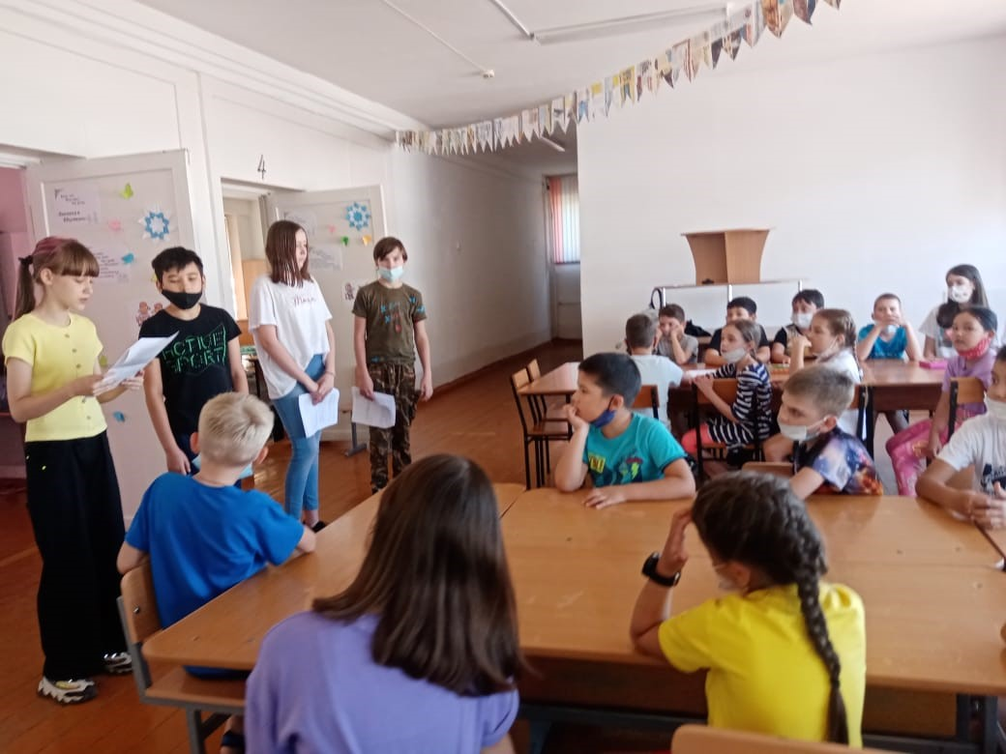
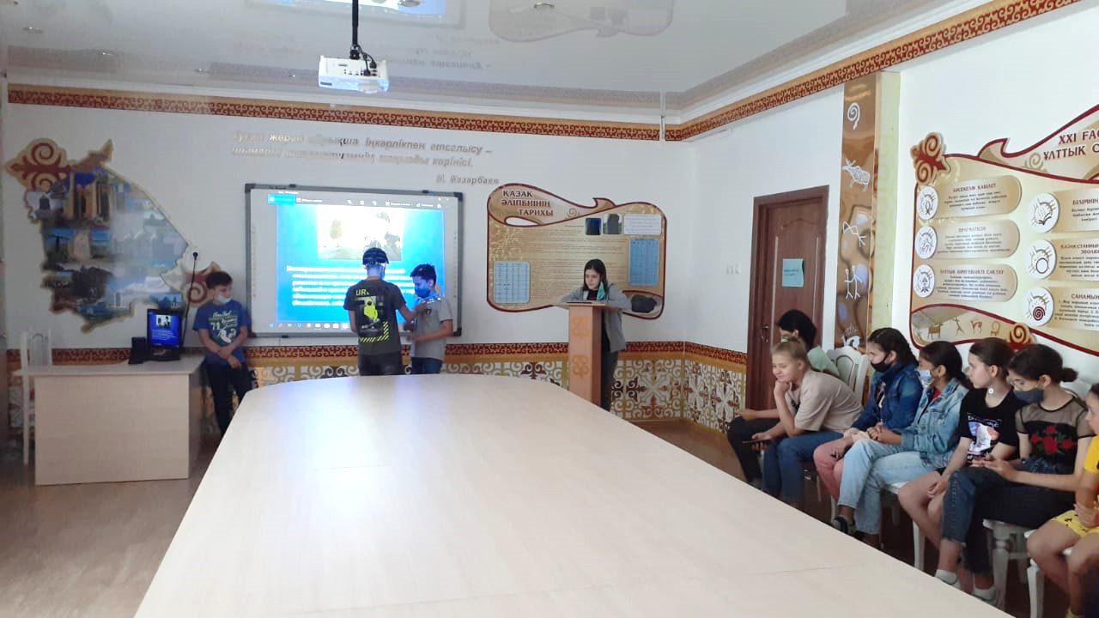
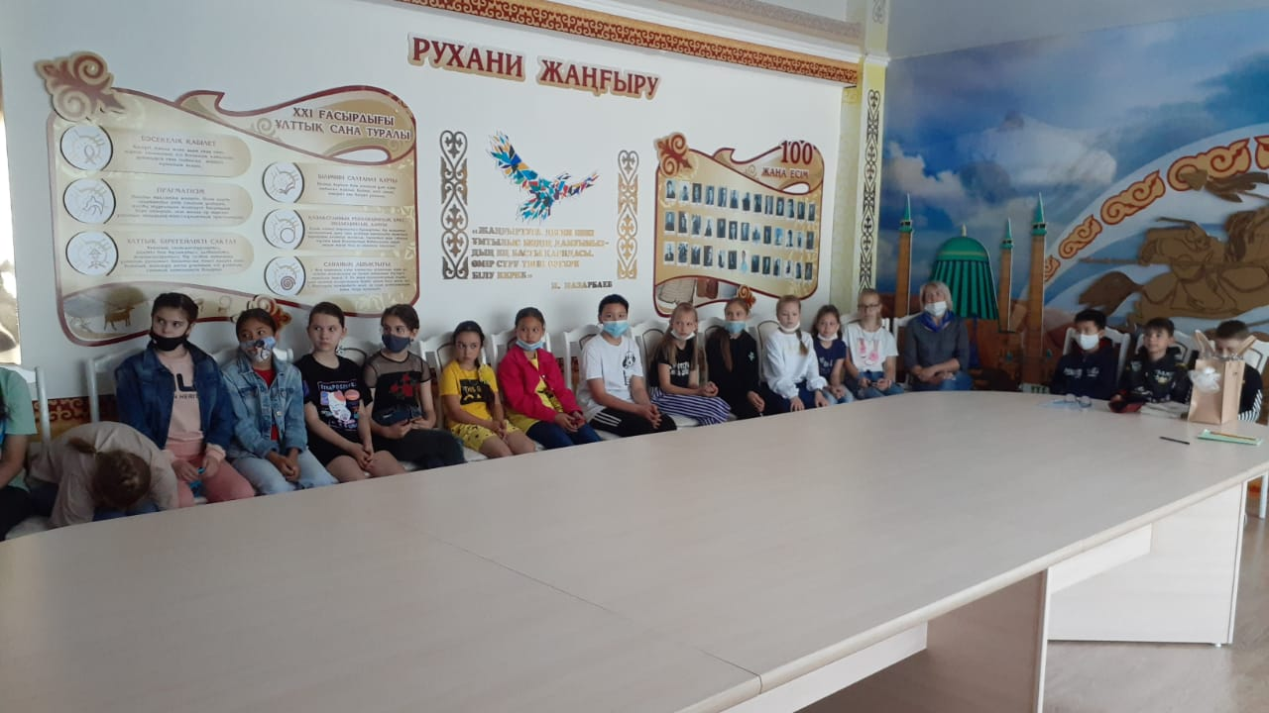

Slide 11
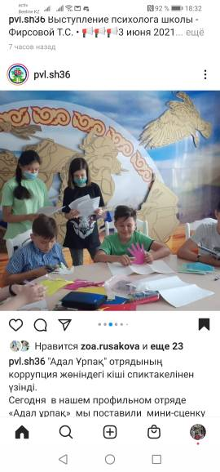
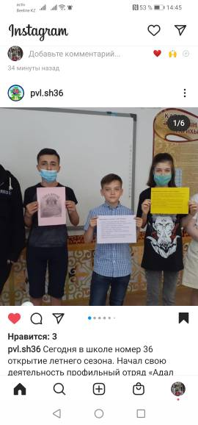

Slide 12
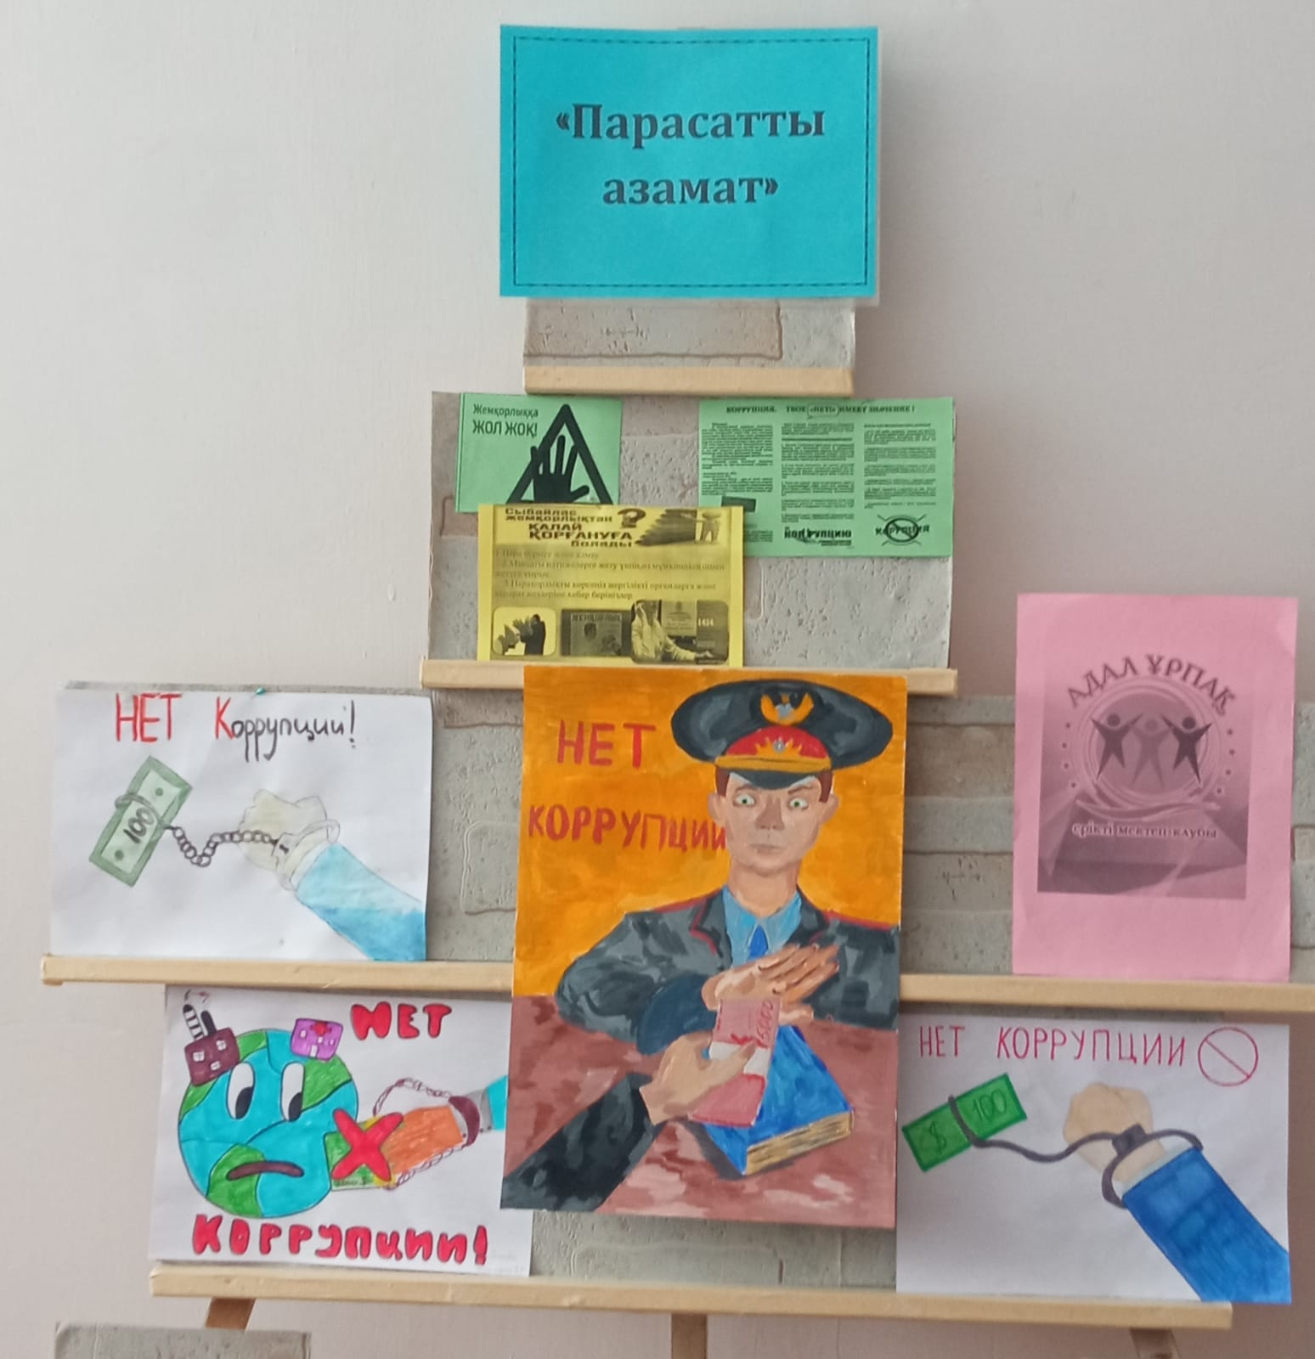
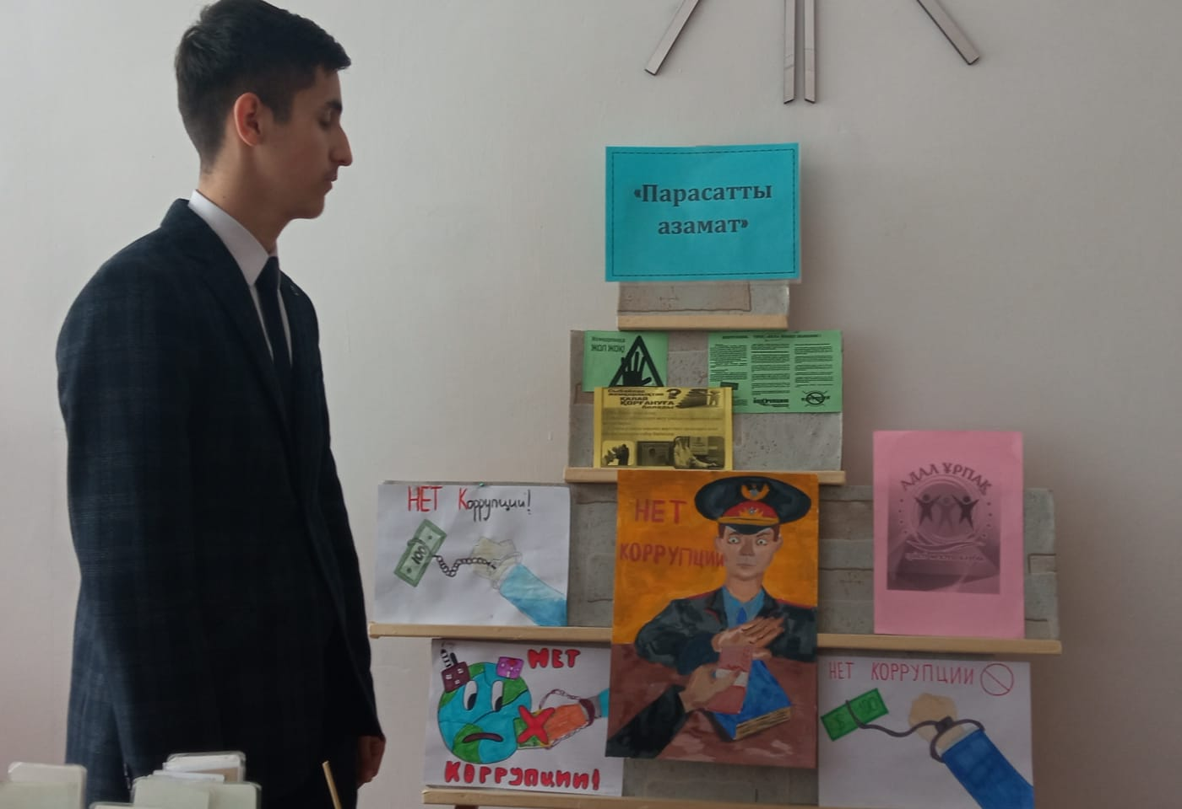
«ПАРАСАТТЫ АЗАМАТ»

Slide 13
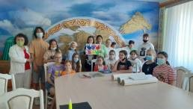
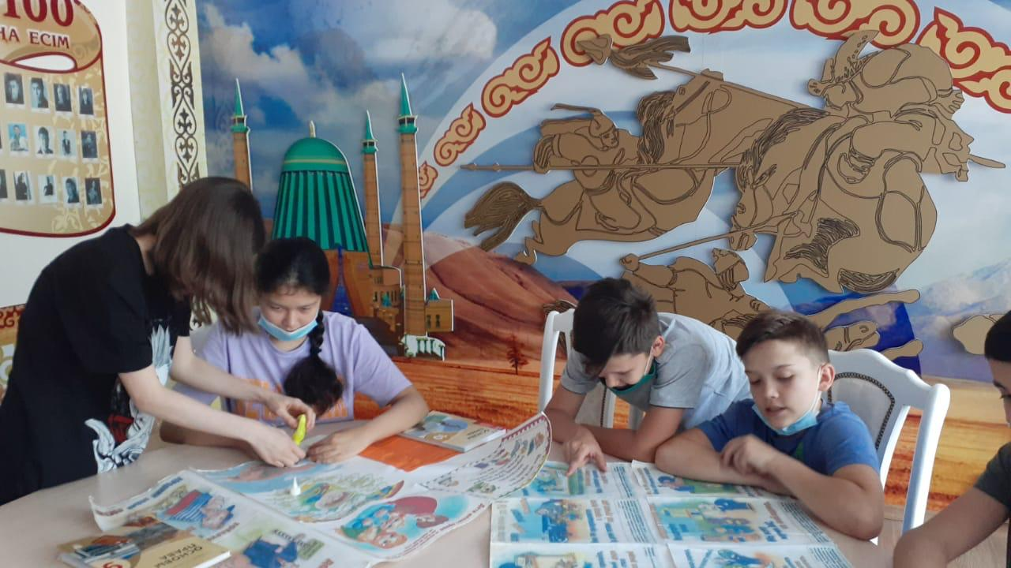
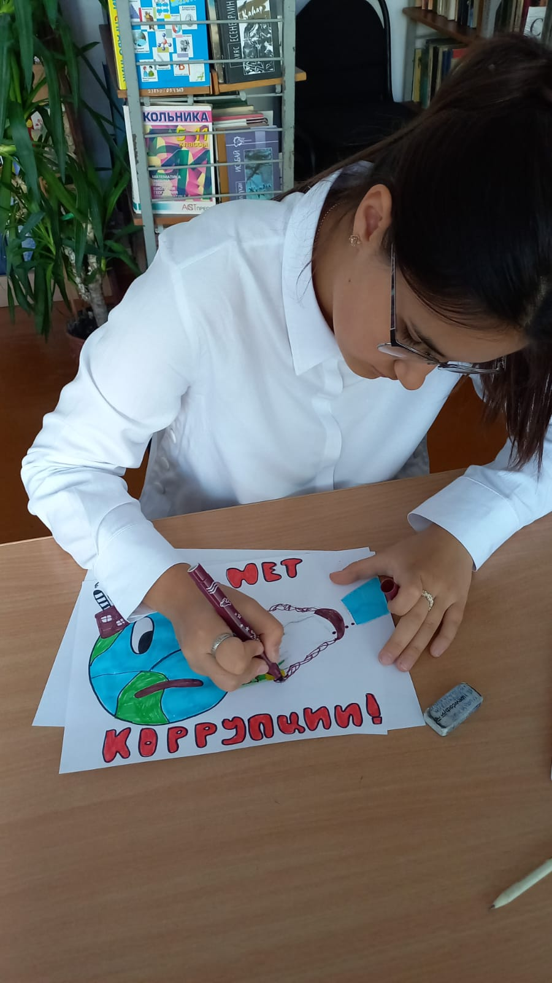
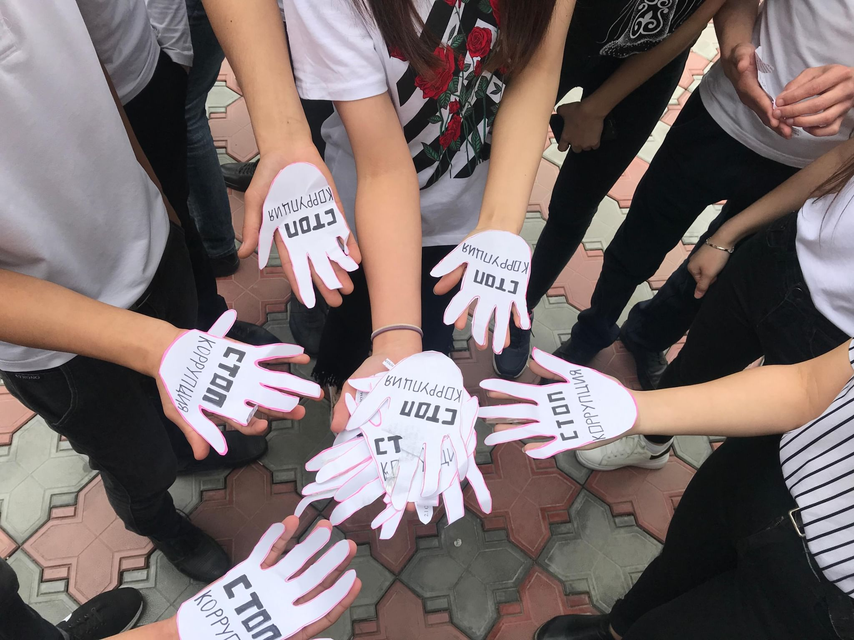

Slide 14
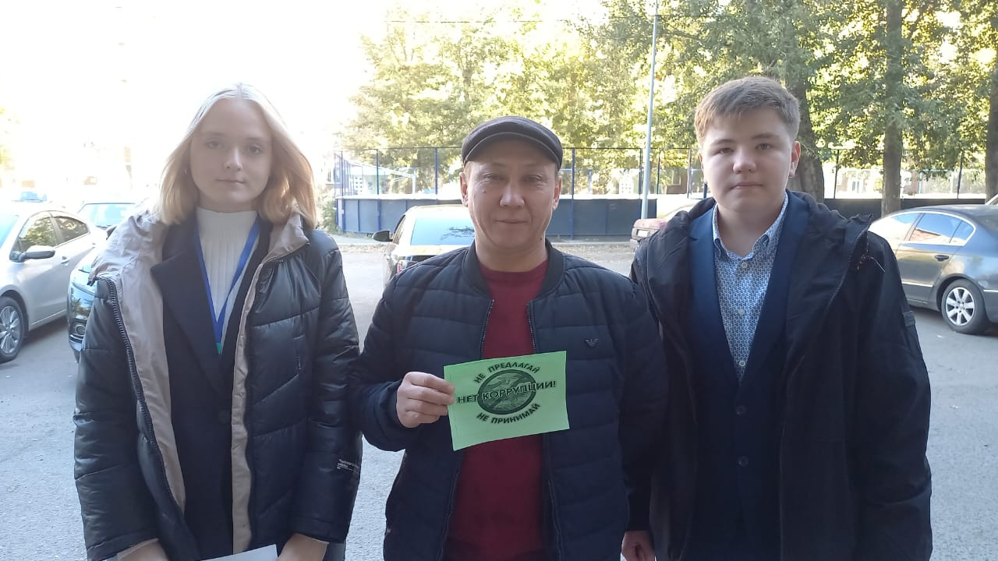
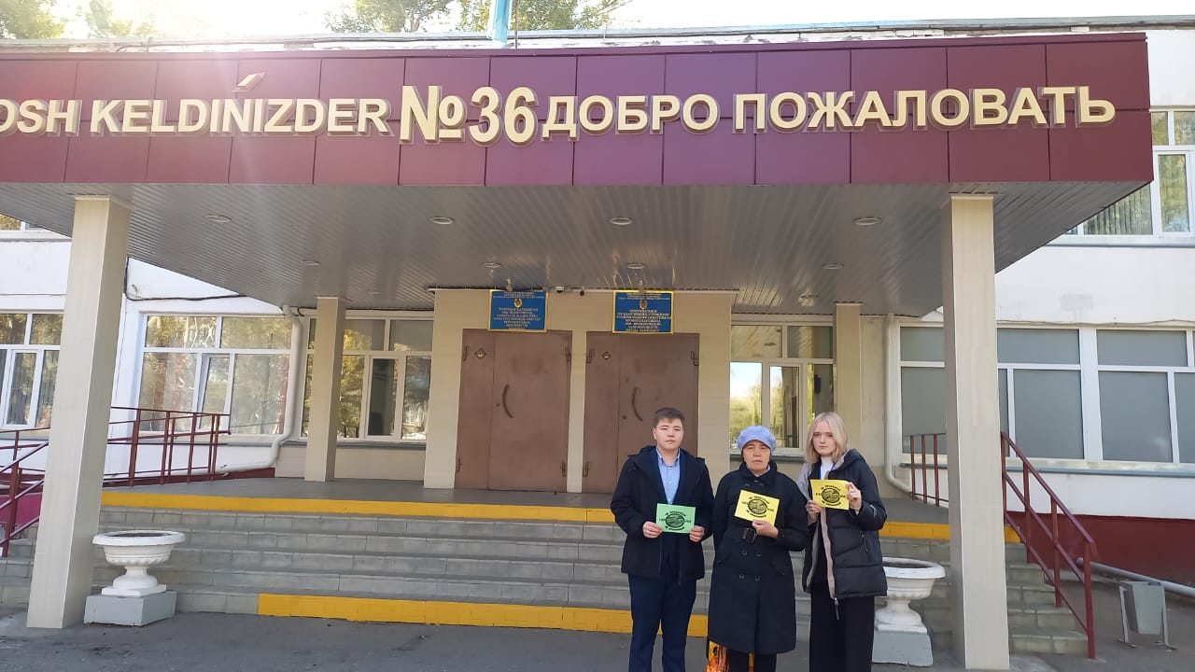
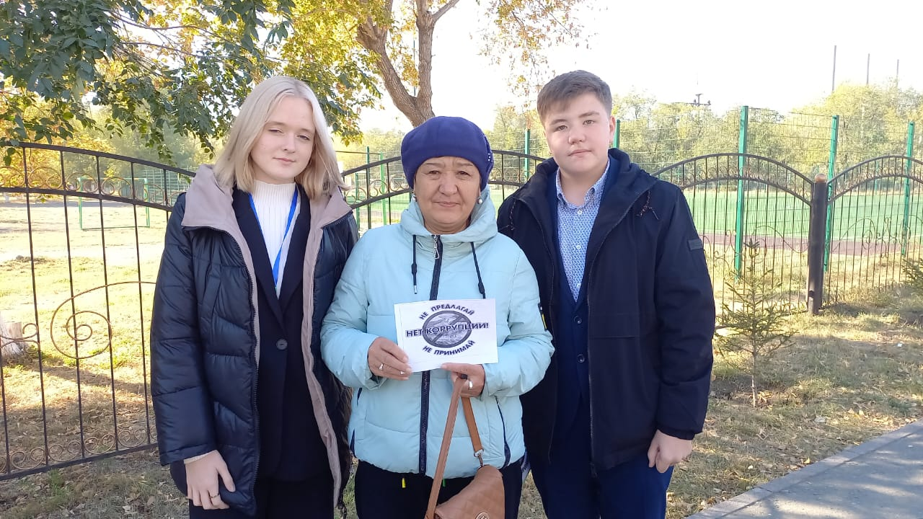
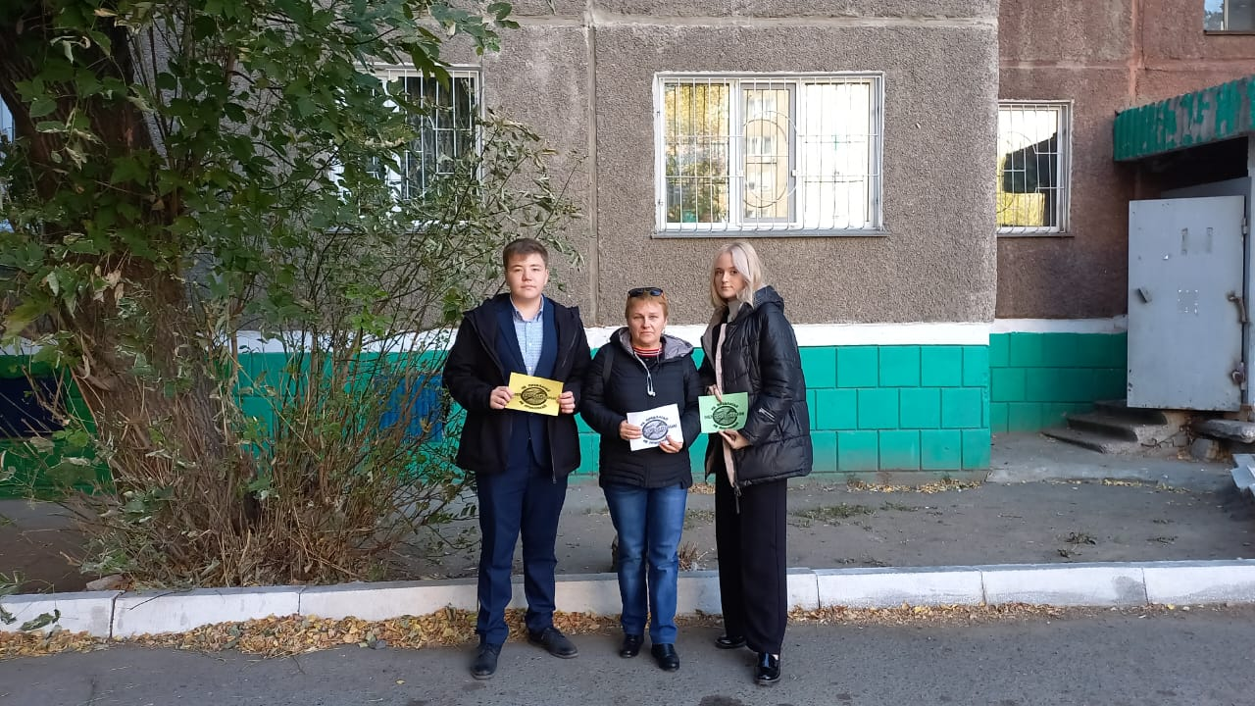

Slide 15
